Slide 1
幻想粽的世界

Slide 2
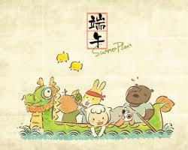
端午節的習俗

Slide 3
粽子的種類

Slide 4
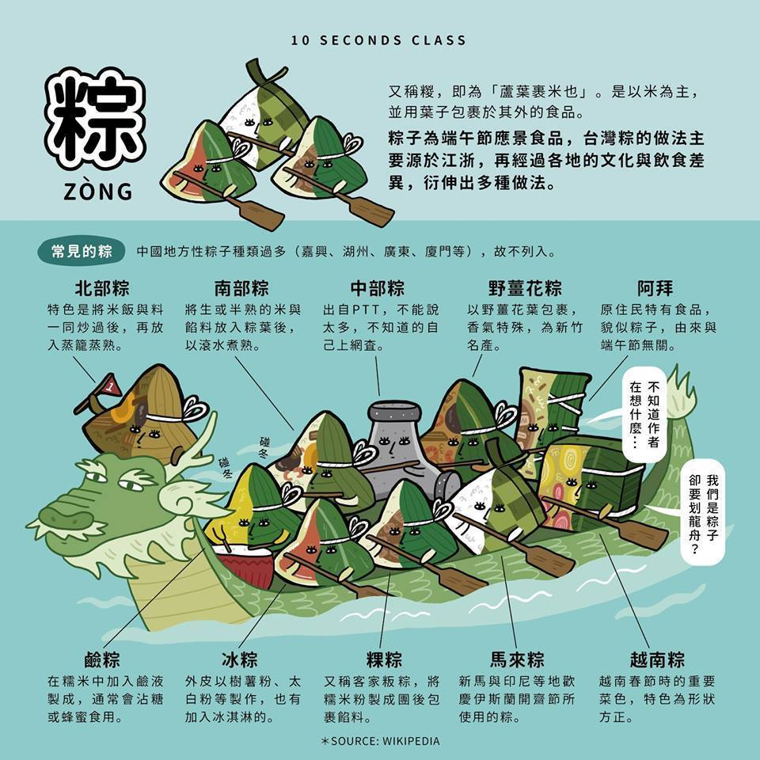

Slide 5
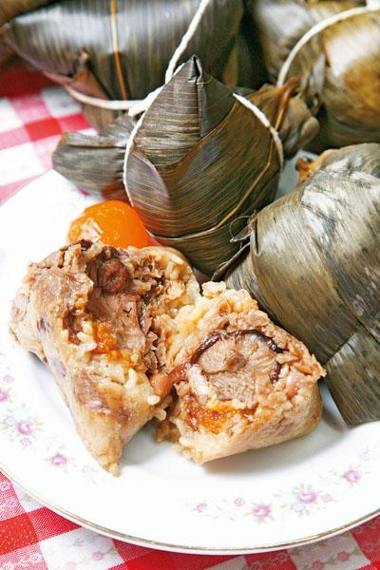
北部粽
用料方面和油飯類似
粽葉多使用筍殼葉
烹飪手法為先炒再蒸
口感較Q彈

Slide 6
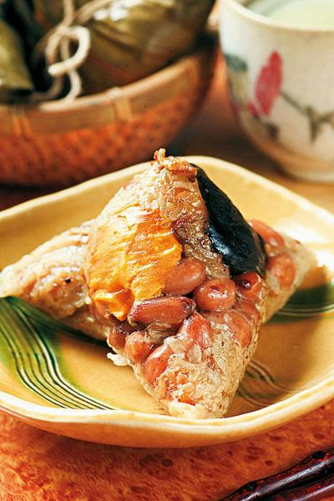
南部粽
用料方面較豪爽大方
粽葉多使用竹葉
烹飪手法為生米水煮
口感較軟綿

Slide 7
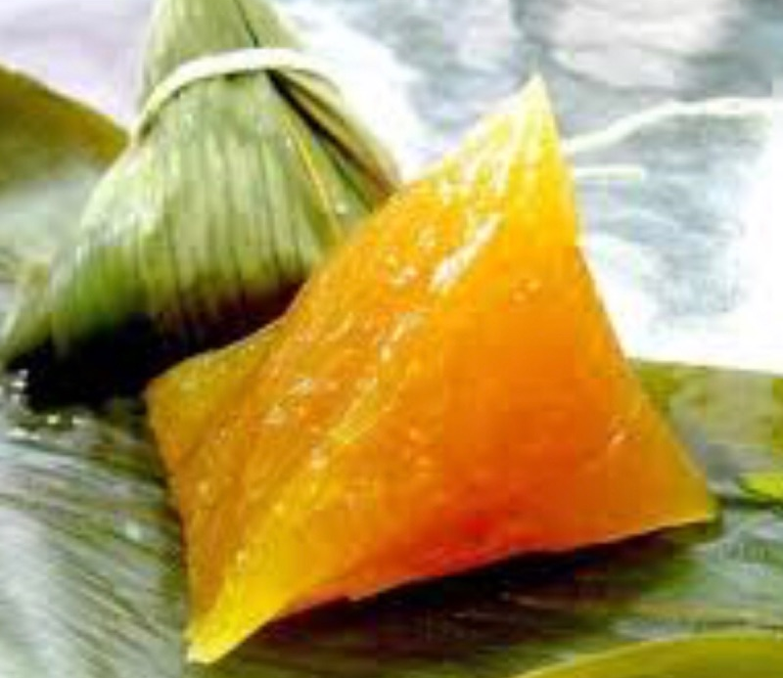
鹼粽

Slide 8
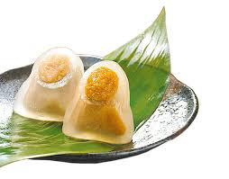
冰粽

Slide 9
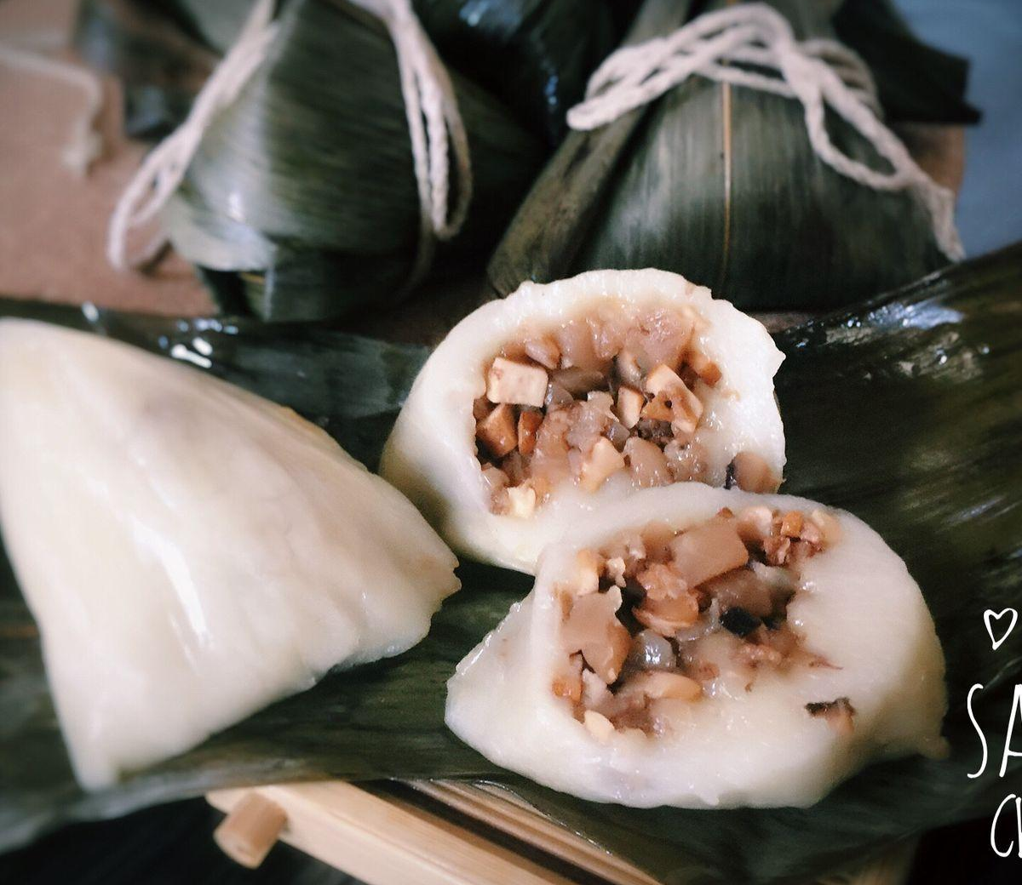
粿粽

Slide 10
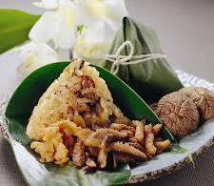
野薑花粽

Slide 11
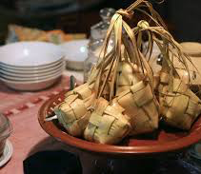
馬來粽

Slide 12
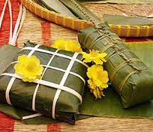
越南粽

Slide 13
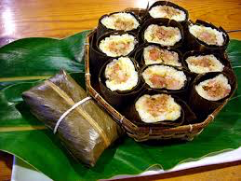
阿拜

Slide 14
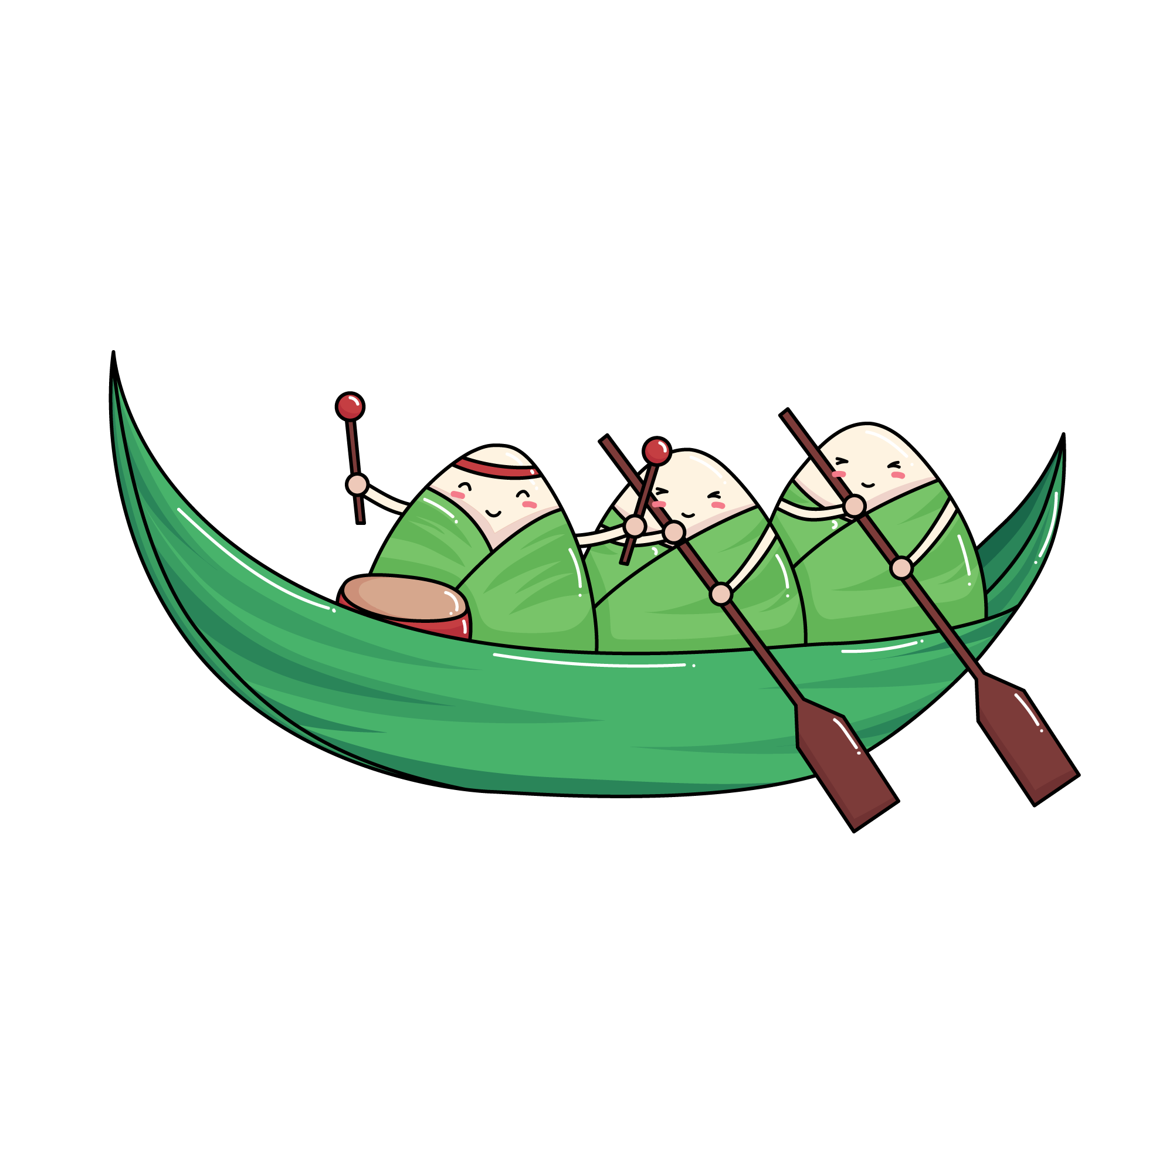
做出屬於自己的粽子!

Slide 15
示範作品

Slide 16
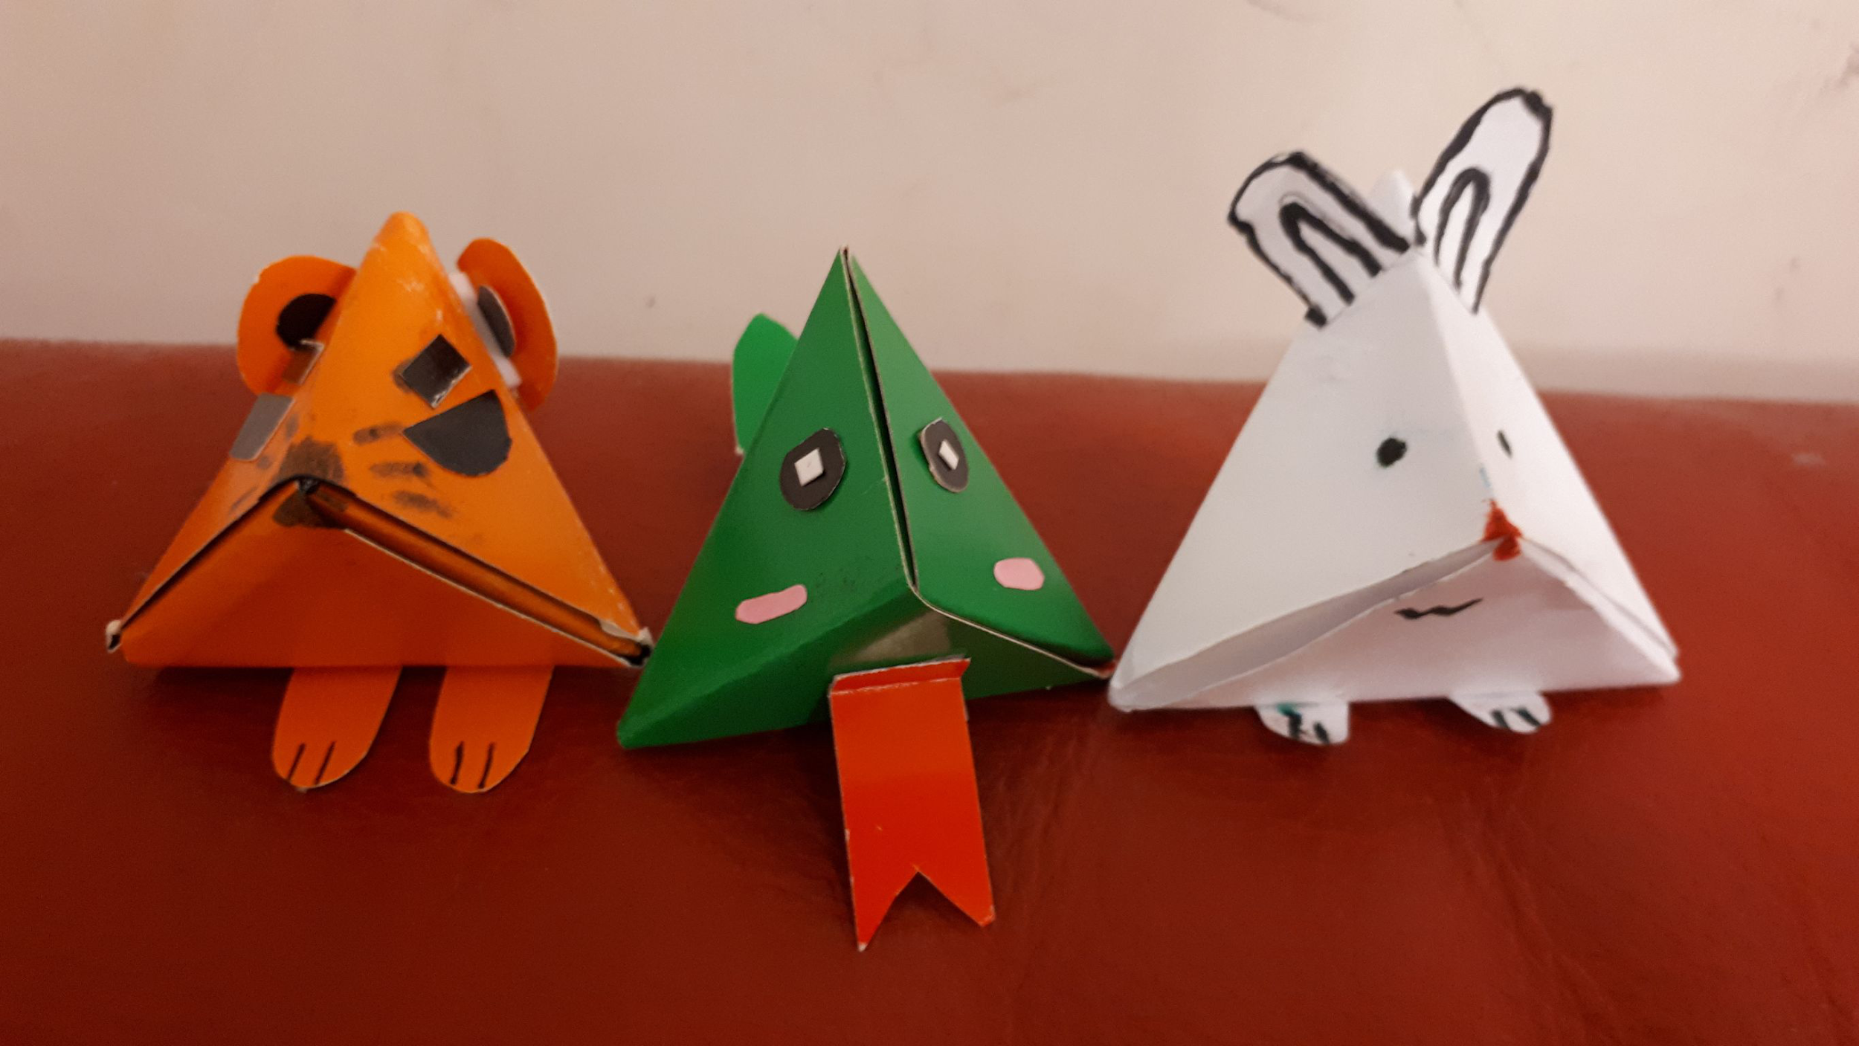

Slide 17
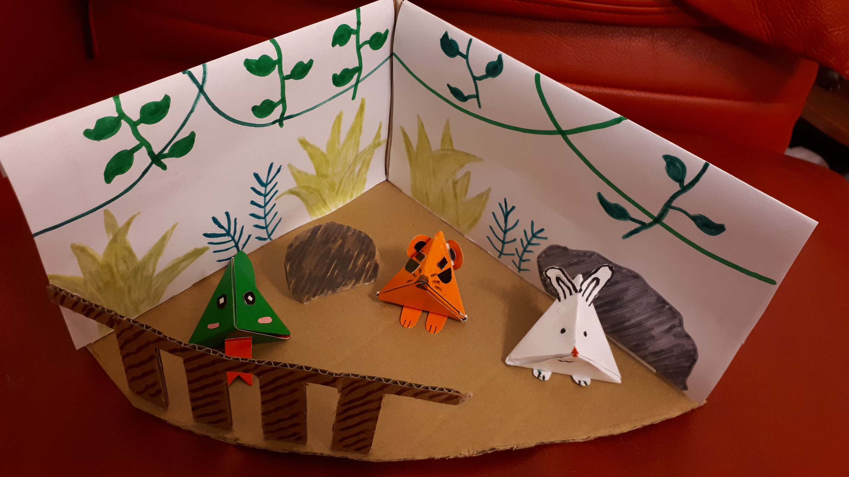
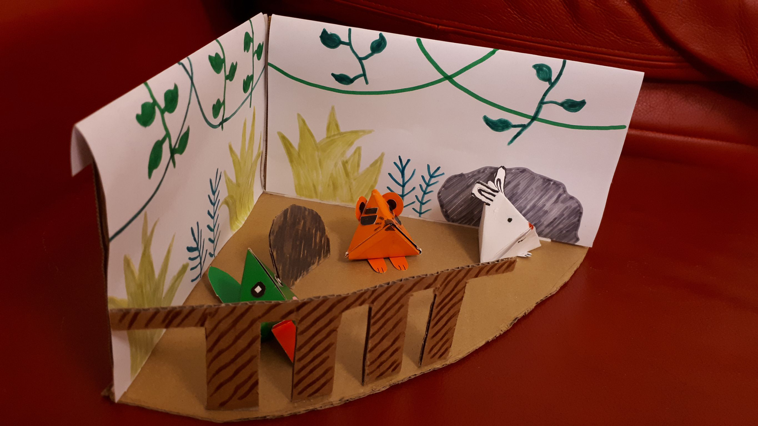
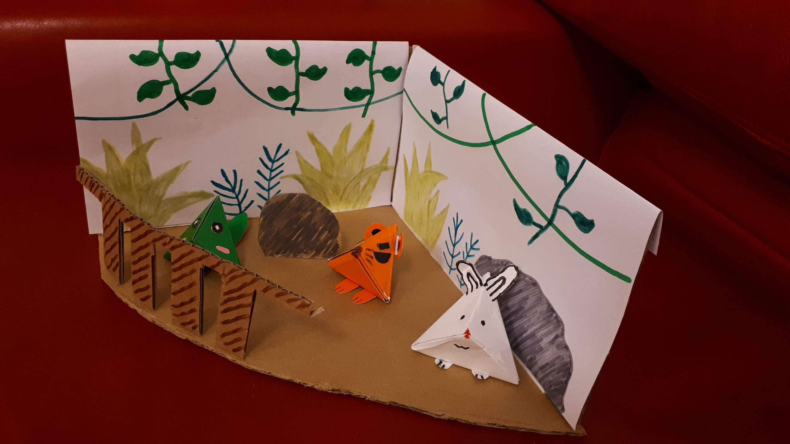
主題:叢林中的動物

Slide 18
所需材料
長方形紙條：一人一條
白紙：一組兩張(14×22 & 14×20)
剪刀、美工刀
雙面膠、泡綿膠
裝飾用色紙
裝飾品

Slide 19
步驟-粽子折法

Slide 22
重複此步驟

Slide 23
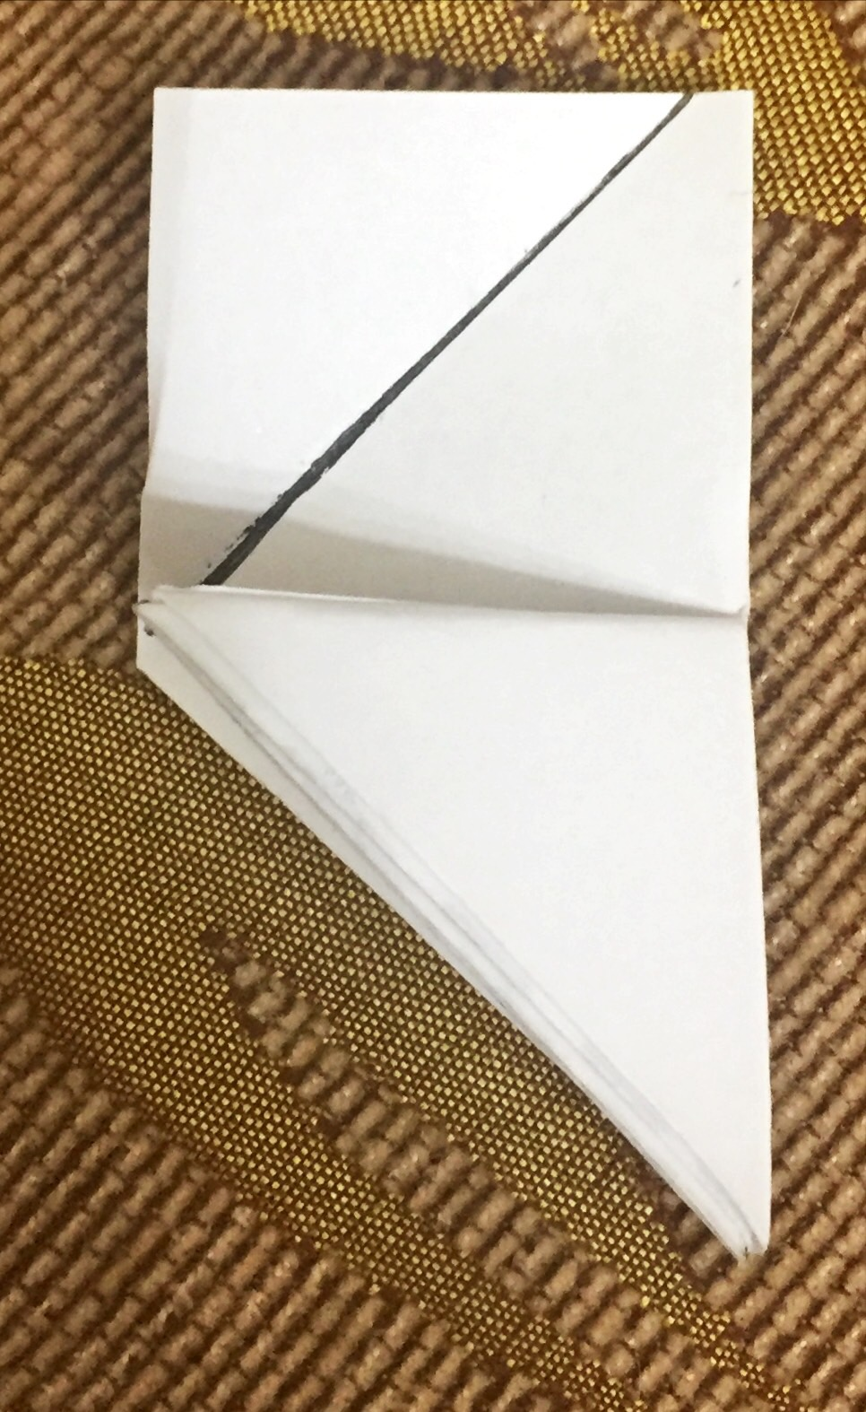
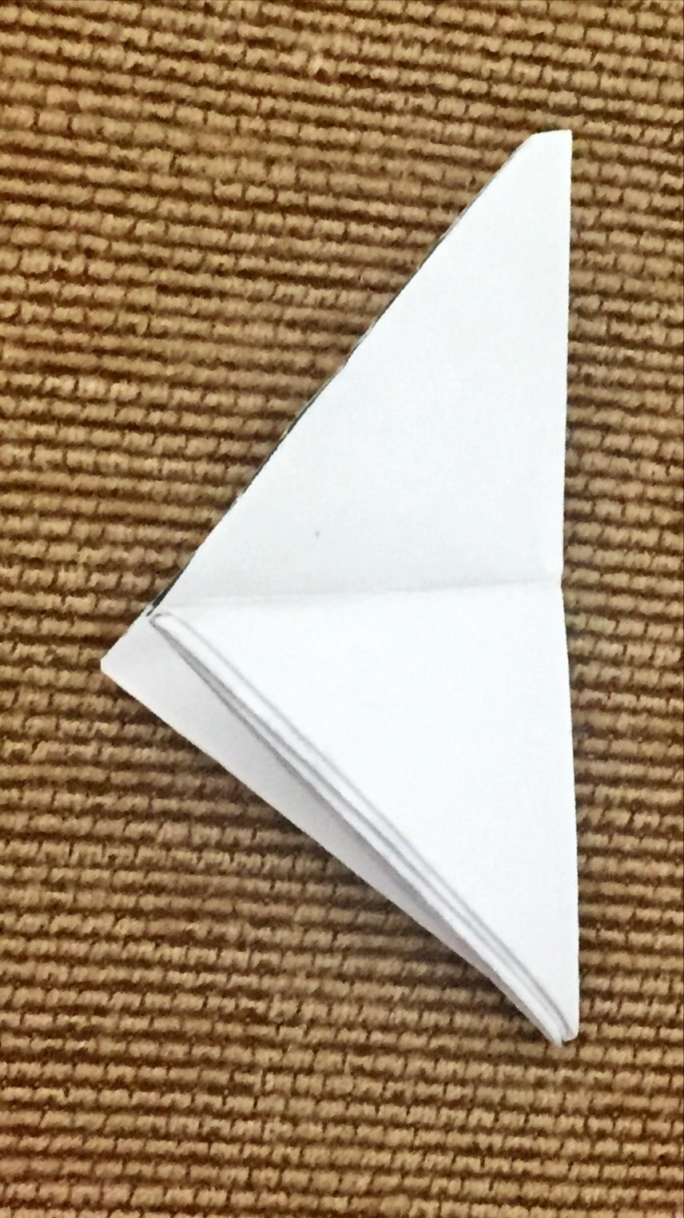
✂️

Slide 24
步驟-組裝粽子

Slide 26
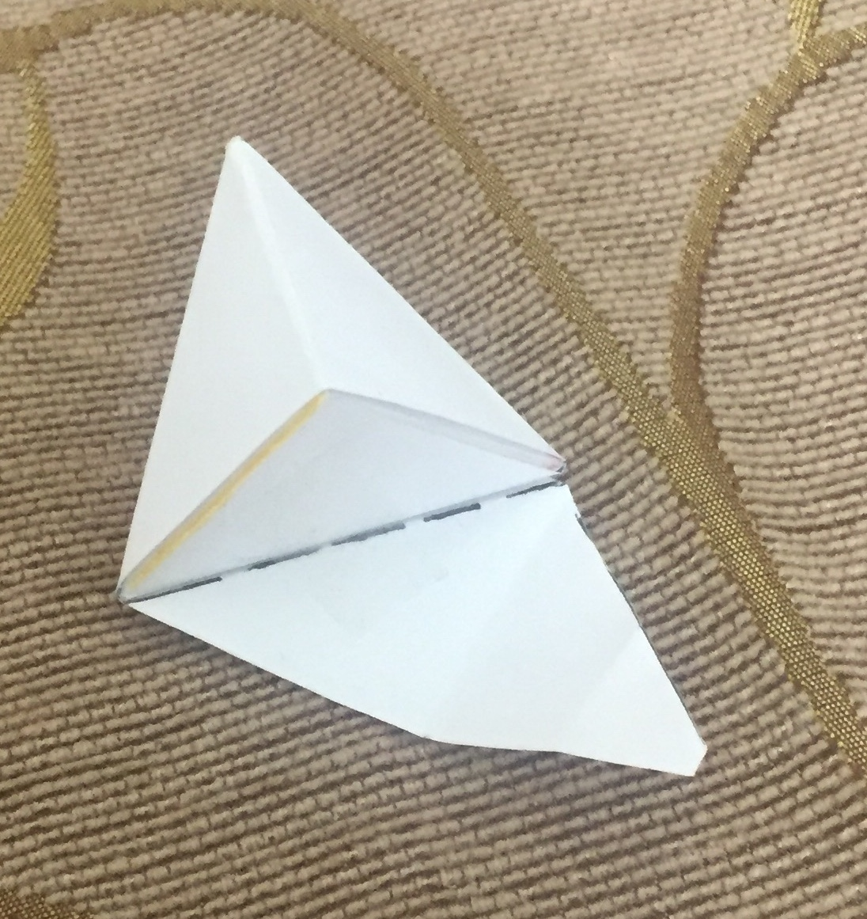
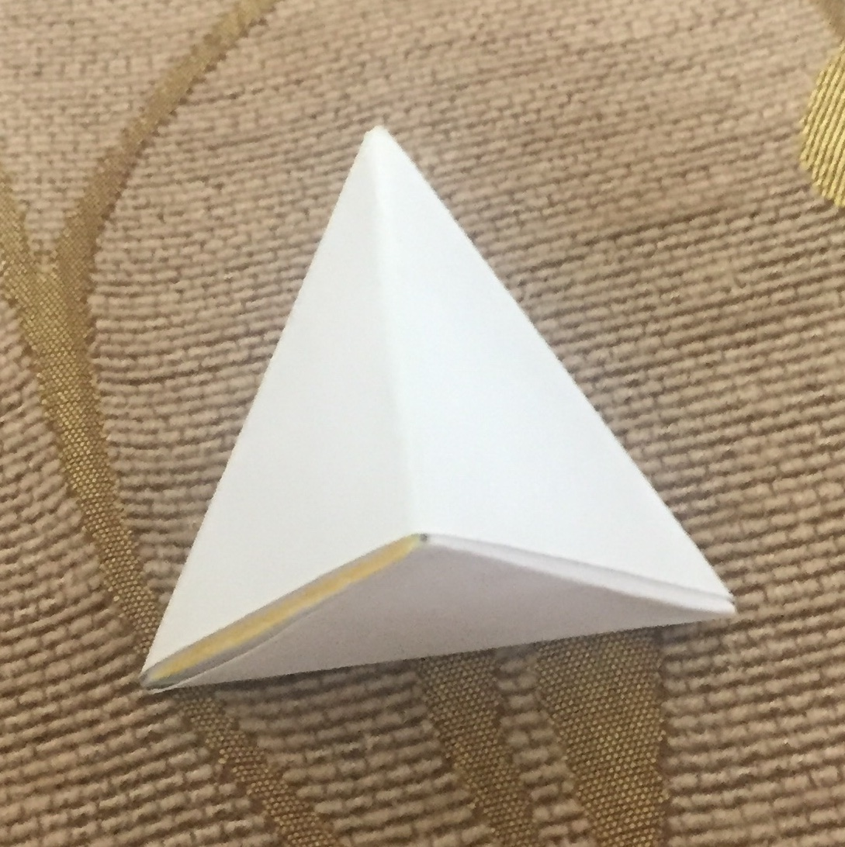
反
覆
沿
著
摺
痕
纏
繞
完成
塞入

Slide 27
裝飾自己的粽子吧!
你覺得你的粽子是麼口味呢?

Slide 28
範例:老鼠

Slide 29
範例:蛇

Slide 30
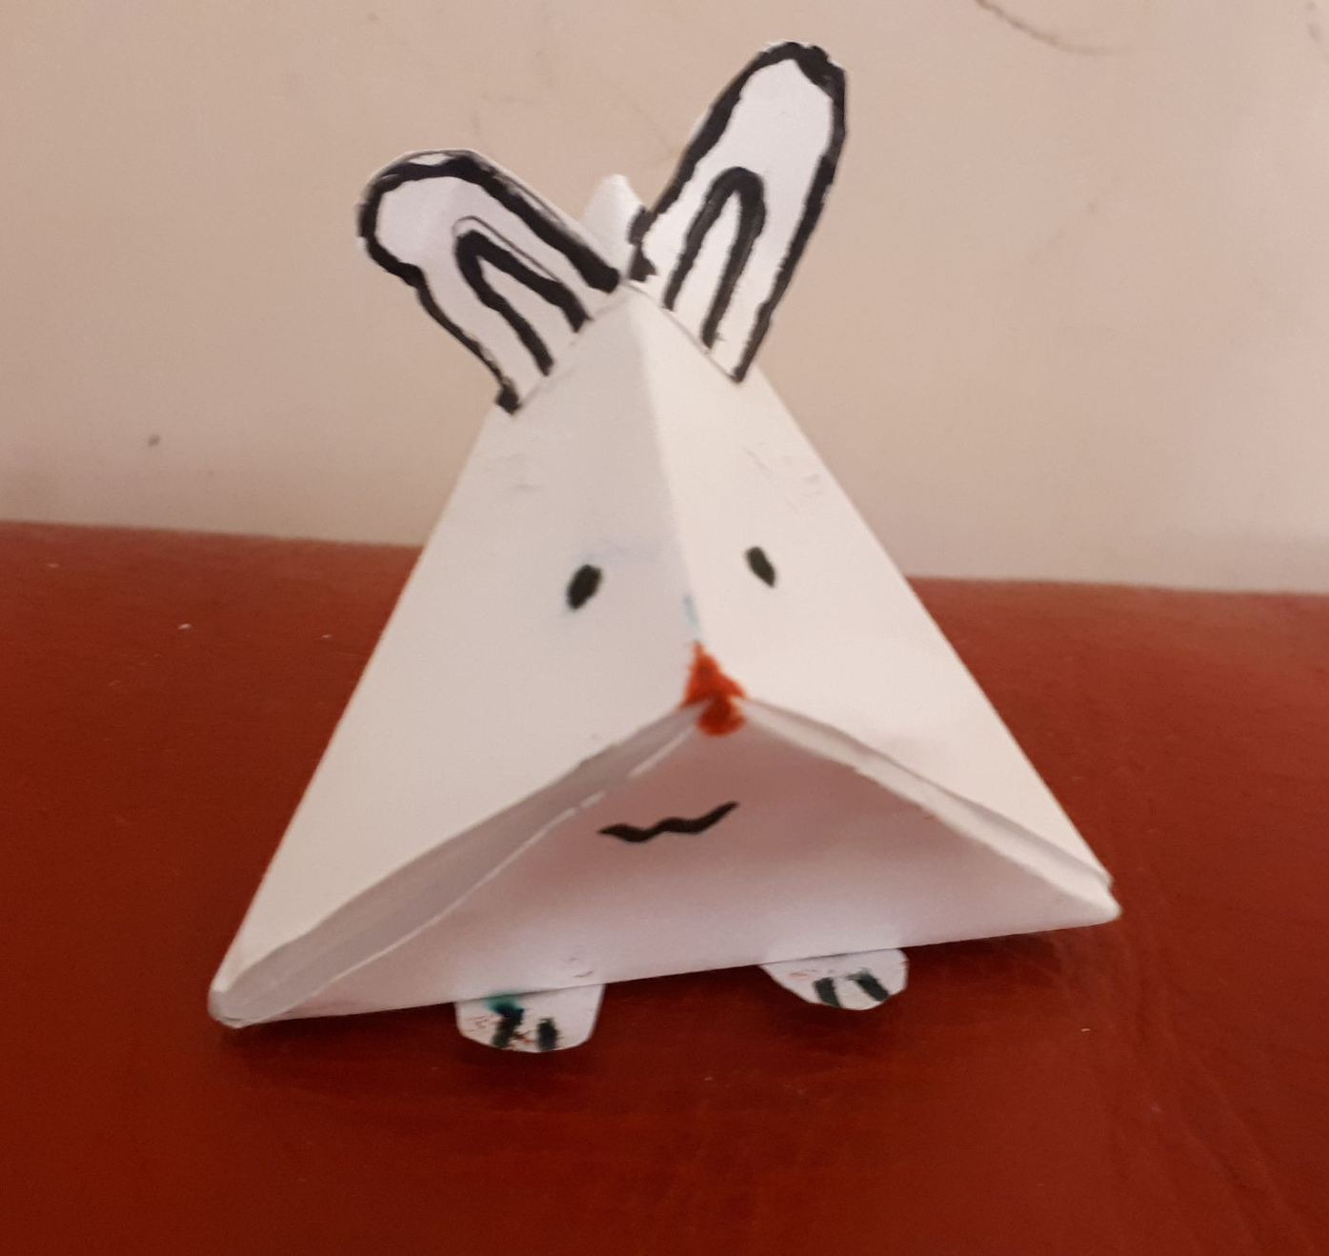
範例:兔子

Slide 31
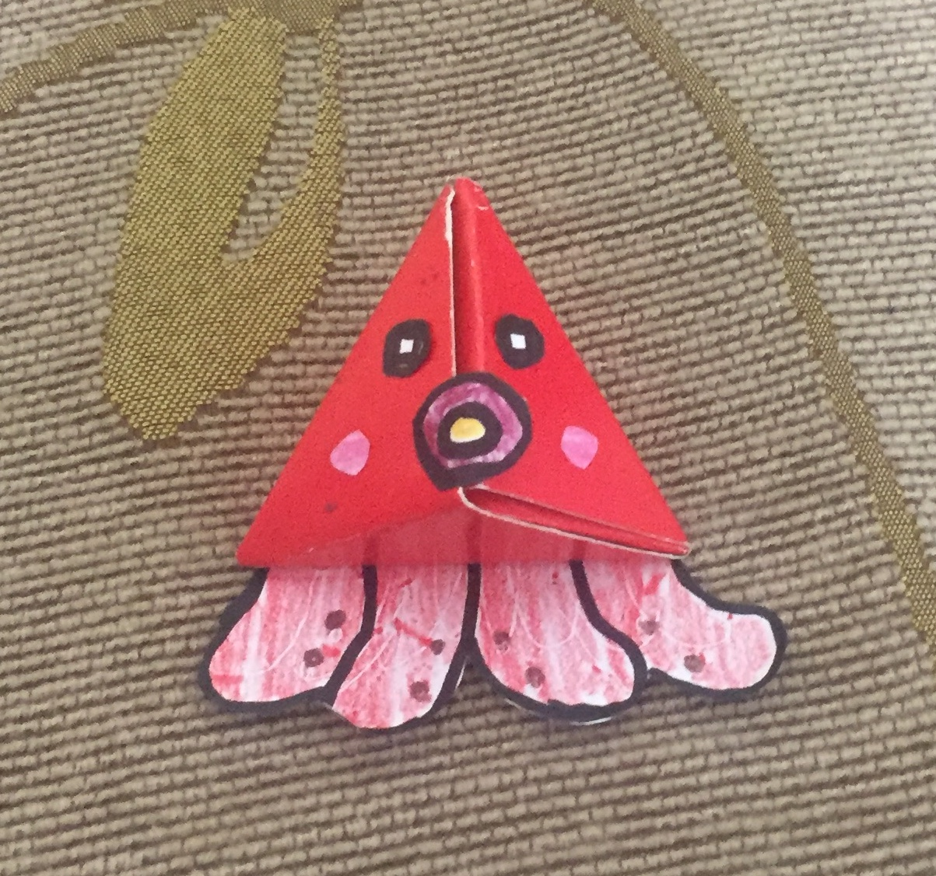
範例:章魚

Slide 32
製作背景圖
畫出好看的背景吧!
你覺得你的粽子會出現在哪裡呢？

Slide 33
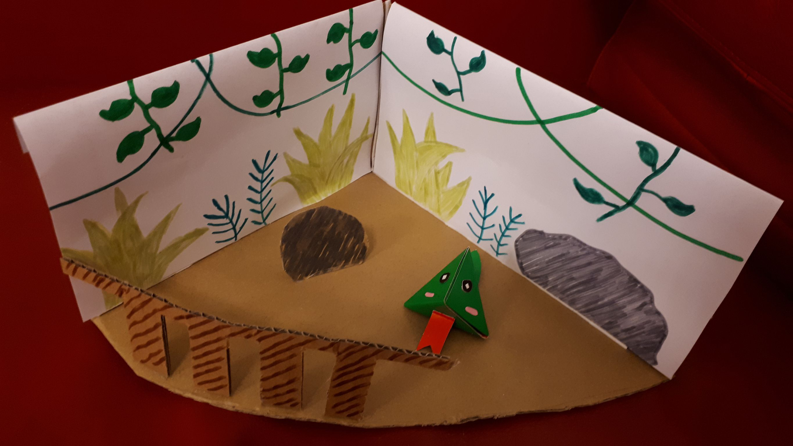
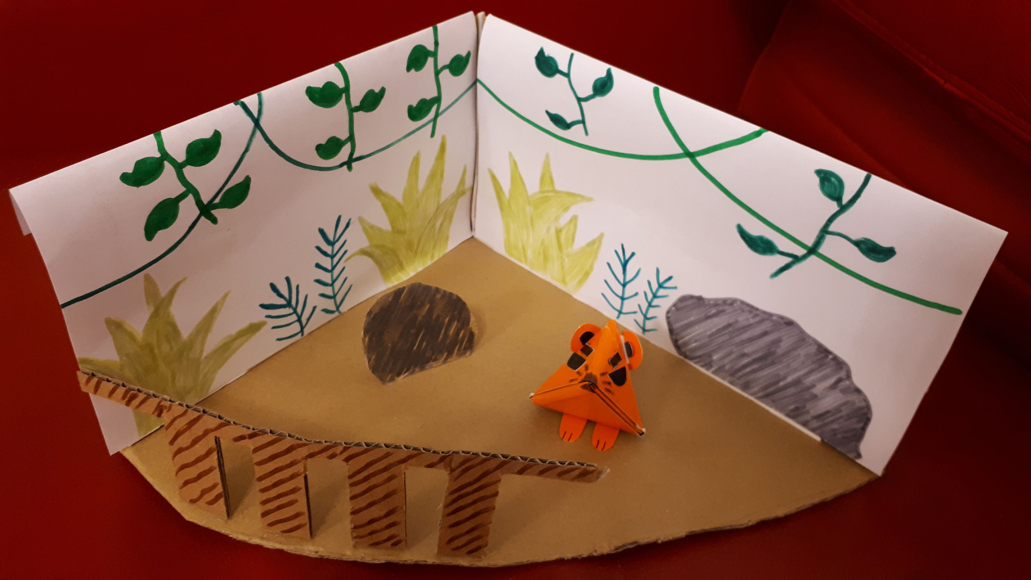
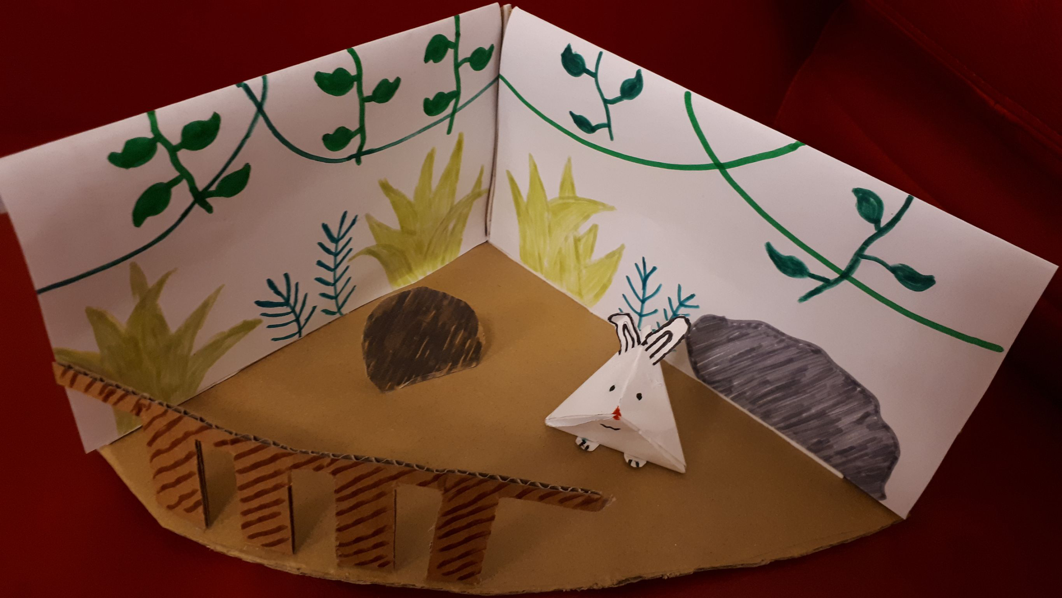

Slide 35
作品分享

